Slide 1
Idoog
Bruno Henrique Lopes,
Lucas Garcia,
Maisa Pires,
Miguel Vieira,
Pedro Henrique Dias,
Rafael Amaral

Slide 2
CONTEXTO DO PROBLEMA
Agravado pela pandemia do Covid-19, a superlotação dos abrigos exige que voluntários utilizem seu tempo para manter os cuidados, sendo assim ficam sem tempo para realizar os processos de adoção como entrevistas com interessados, o que dificulta ainda mais a saída dos animais desses locais.

Slide 3
200 mil animais
Para 370 ONGs
No Brasil aproximadamente 200 mil animais de rua foram resgatados pelas ONGs
Porém, existem apenas cerca de 370 ONGs que estão em atuação

Slide 4
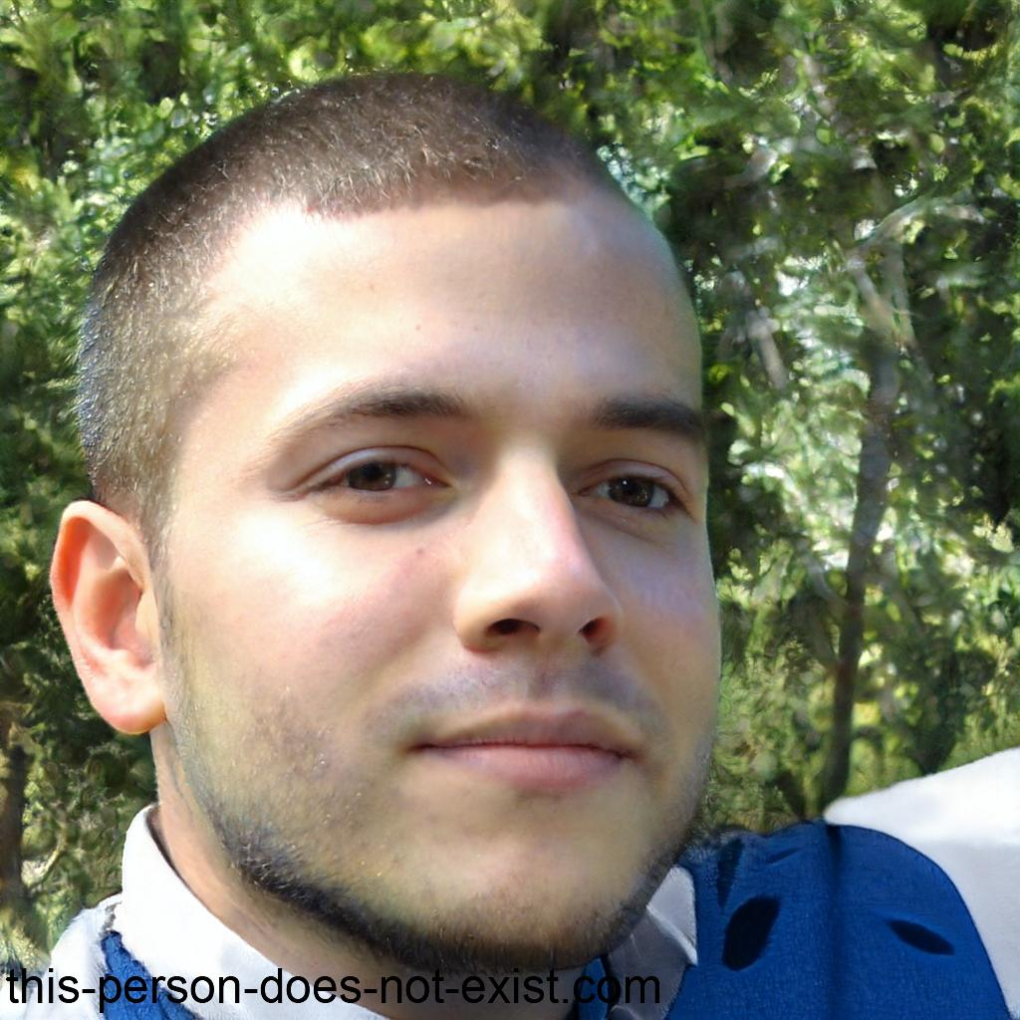
PÚBLICO ALVO E PERSONAS
Nome: Pedro Peixeira
Idade: 24
Hobby: Animais, videogames, caminhar
Trabalho: Estudante de fotografia, voluntário em ONG
Objetos: Telefone e PC em casa
Objetivos: Conseguir mais adoções seguras, aliviar a lotação da ONG

Slide 5
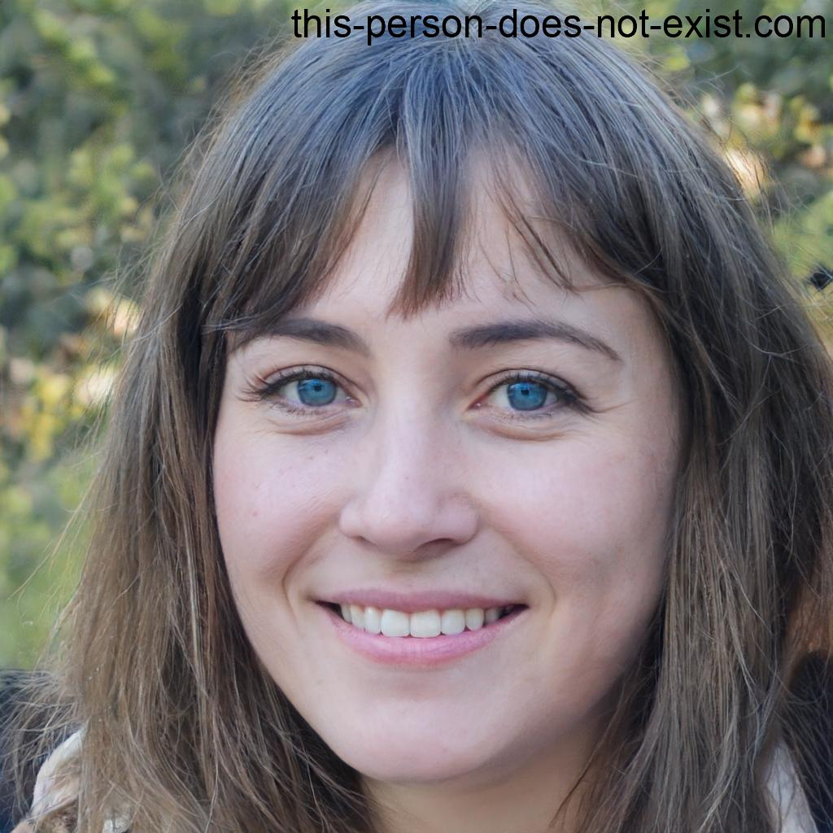
PÚBLICO ALVO E PERSONAS
Nome: Maria Luiza Garcia
Idade: 22
Hobby: Ler, pintar, videogames
Trabalho: Trabalha em uma empresa de design
Objetos: Telefone, computador, tablet, livros
Objetivos: Adotar um animal de raça, encontrar abrigos reais e éticos saber a situação do futuro pet

Slide 6
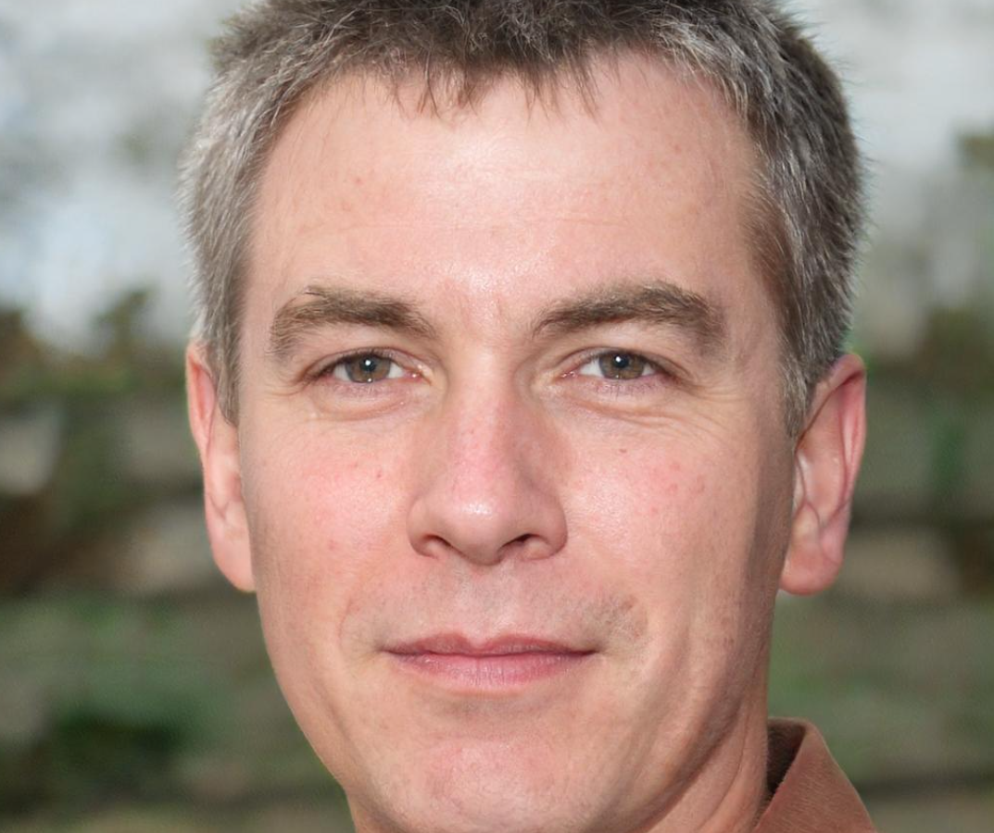
PÚBLICO ALVO E PERSONAS
Nome: José Tomé de Souza
Idade: 36
Hobby: Escutar rock e assistir futebol
Trabalho: Soldador
Objetos: Celular, laptop e PC em casa
Objetivos: Colocar um pet para adoção, sem ter que se preocupar em se ele vai para uma casa boa

Slide 7
PROPOSTA DE SOLUÇÃO
O Idoog será um software onde os usuários poderão navegar pelos pets disponíveis para adoção, com informações simplificadas sobre saúde, história, etc. Além disso terão acesso aos colaboradores que resgataram e trataram o animal.
Para a adoção será necessário um cadastro prévio na plataforma, para que também mantenham contato após a doação com atualizações do animal.

Slide 8
OBJETIVOS
O objetivo do projeto é criar um portal onde os voluntários cadastrem os animais de forma eficiente que apresente facilidade e simplicidade para otimizar o tempo do voluntário.
Objetivos de destaque são:
Permitir a criação de um formulário de pré-requisito para validar ou invalidar a pessoa interessada em adotar, assim otimizando a leitura.
Fazer com que o interessado a adotar um animal realize um cadastro no site já contendo informações que ajudem os voluntários a entender qual tipo de pessoa estão lidando.
Colocar a possibilidade de adotar animais fora de sua região, facilitando
o encontro das ONGS com pessoas interessadas em adotar.

Slide 9
HISTÓRIA DE USUÁRIOS
Eu como … [PERSONA] | … quero/desejo … [O QUE] | … para .... [POR QUE]
Peter Peixeira | Aliviar a superlotação dos abrigos | Ajudar um maior número de pets carentes.
Peter Peixeira | Conseguir mais doações | Proporcionar um bom lar para os Pets resgatados
Peter Peixeira | Ter certeza que os animais estão indo para casas boas | Garantir a segurança dos animais
Maria Luiza Garcia | Conhecer animais para escolher qual adotar | Incentivar outros a adotar também e adotar mais de um com o tempo
Maria Luiza Garcia | Não quer complicações na hora de achar um bom abrigo para Pet | Adotar um animal com segurança das informações fornecidas, não tendo surpresas a respeito da saúde do pet
João Tomé de Souza | Colocar um Pet rapidamente na adoção sem complicações | Livrar se do Pet de maneira rápida a fim de não colocá lo na rua

Slide 10
REQUISITOS DO PROJETO
Para definir o escopo do projeto, são estabelecidos requisitos funcionais para descrever as interações dos usuários e requisitos não funcionais para descrever aspectos gerais do sistema. Esses requisitos são:

Slide 11
REQUISITOS
FUNCIONAIS
ID | Prioridade
RF-01 | Alta
RF-02 | Alta
RF-03 | Média
RF-04 | Média
RF-05 | Média
RF-06 | Média
RF-07 | Baixa
RF-08 | Baixa
RF-09 | Baixa
RF-10 | Baixa
RF-11 | Baixa

Slide 12
REQUISITOS
NÃO
FUNCIONAIS
ID | Prioridade
RNF-01 | Alta
RNF-02 | Alta
RNF-03 | Média
RNF-04 | Alta

Slide 13
RESTRIÇÕES
-O projeto precisa ser entregue no final do semestre.
-O aplicativo deve se restringir às tecnologias básicas da Web no Frontend não necessitando Backend
-A equipe não pode terceirizar o desenvolvimento do trabalho.

Slide 14
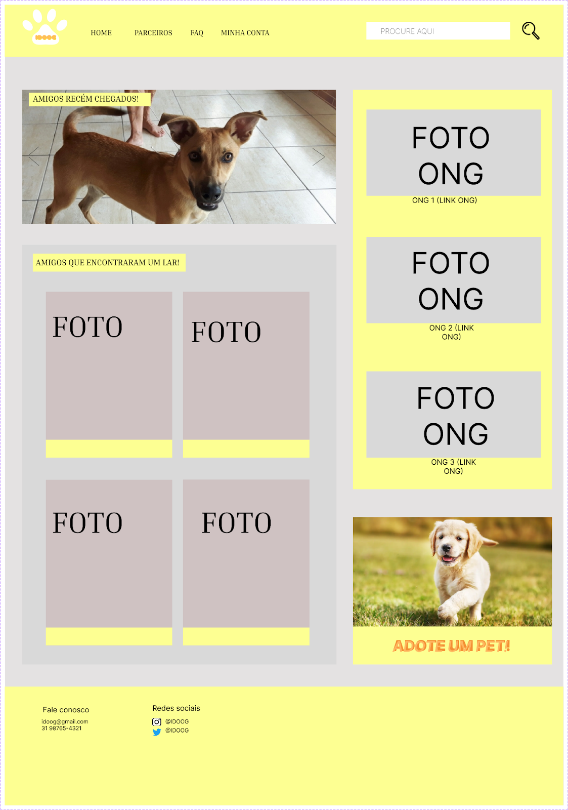
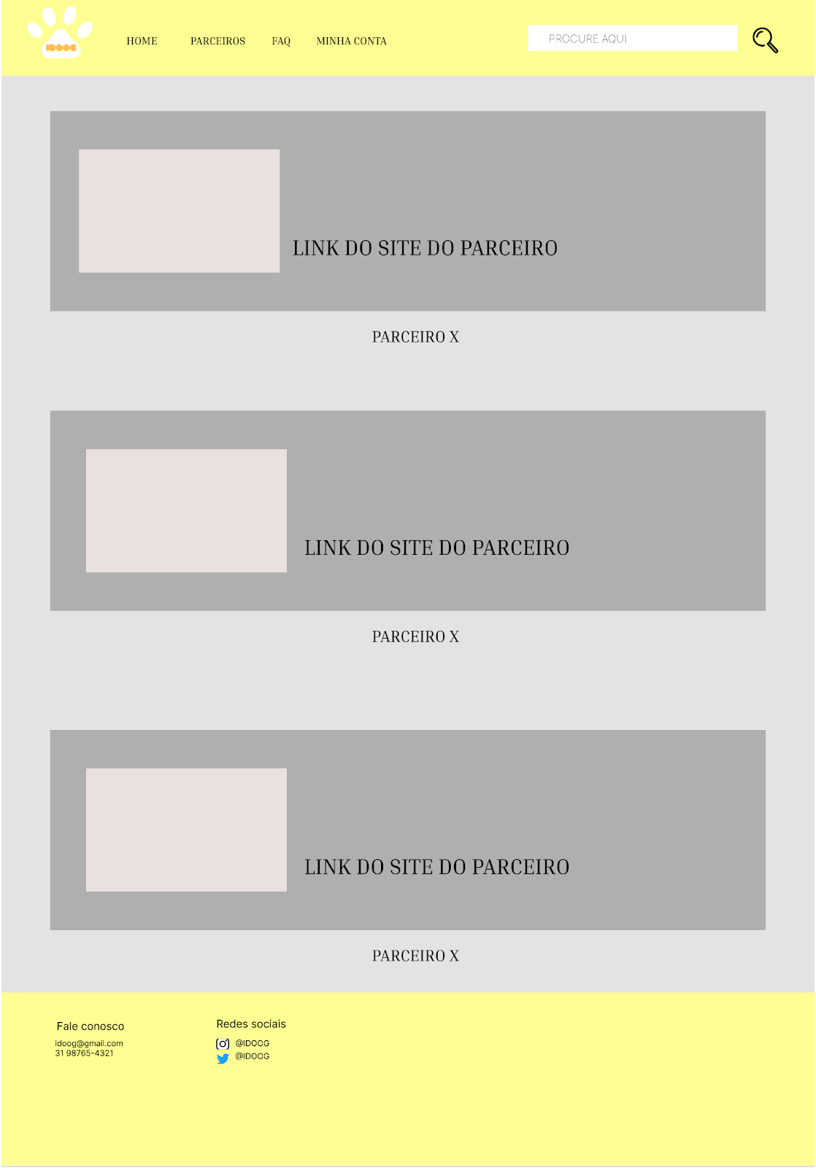
PROJETO DE INTERFACE

Slide 15
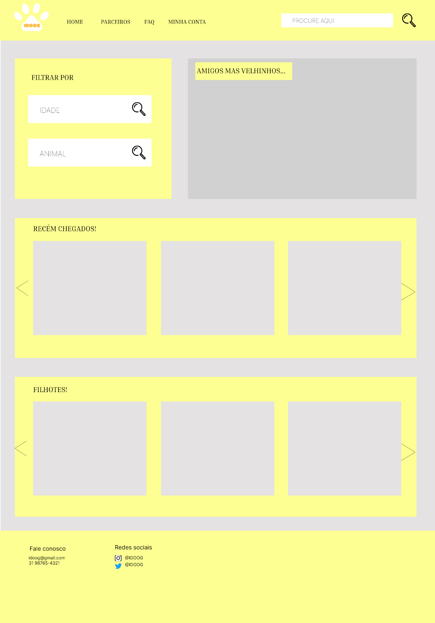
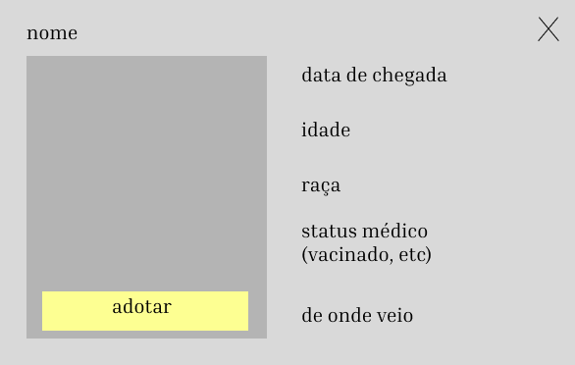
PROJETO DE INTERFACE

Slide 16
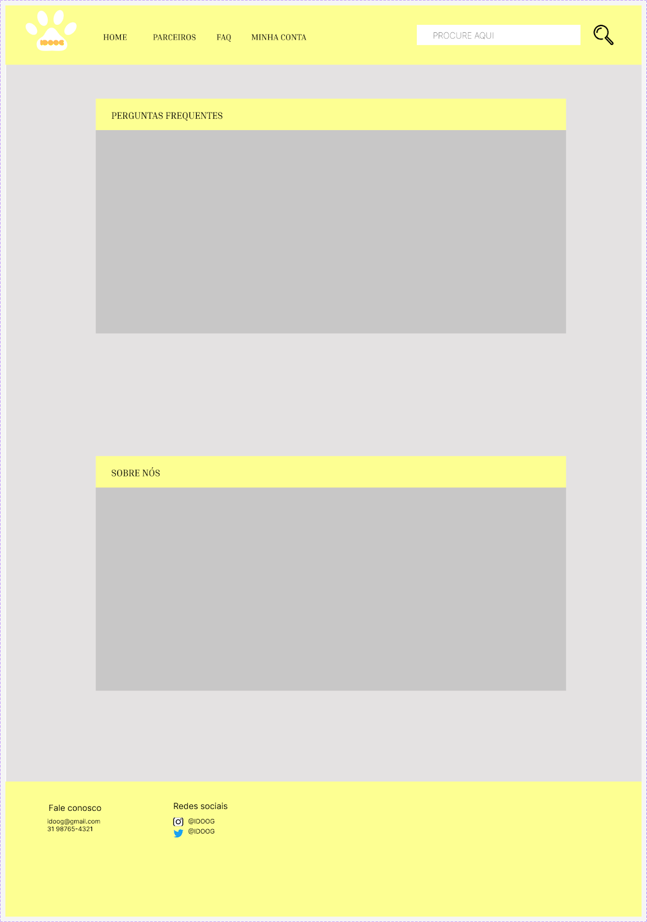
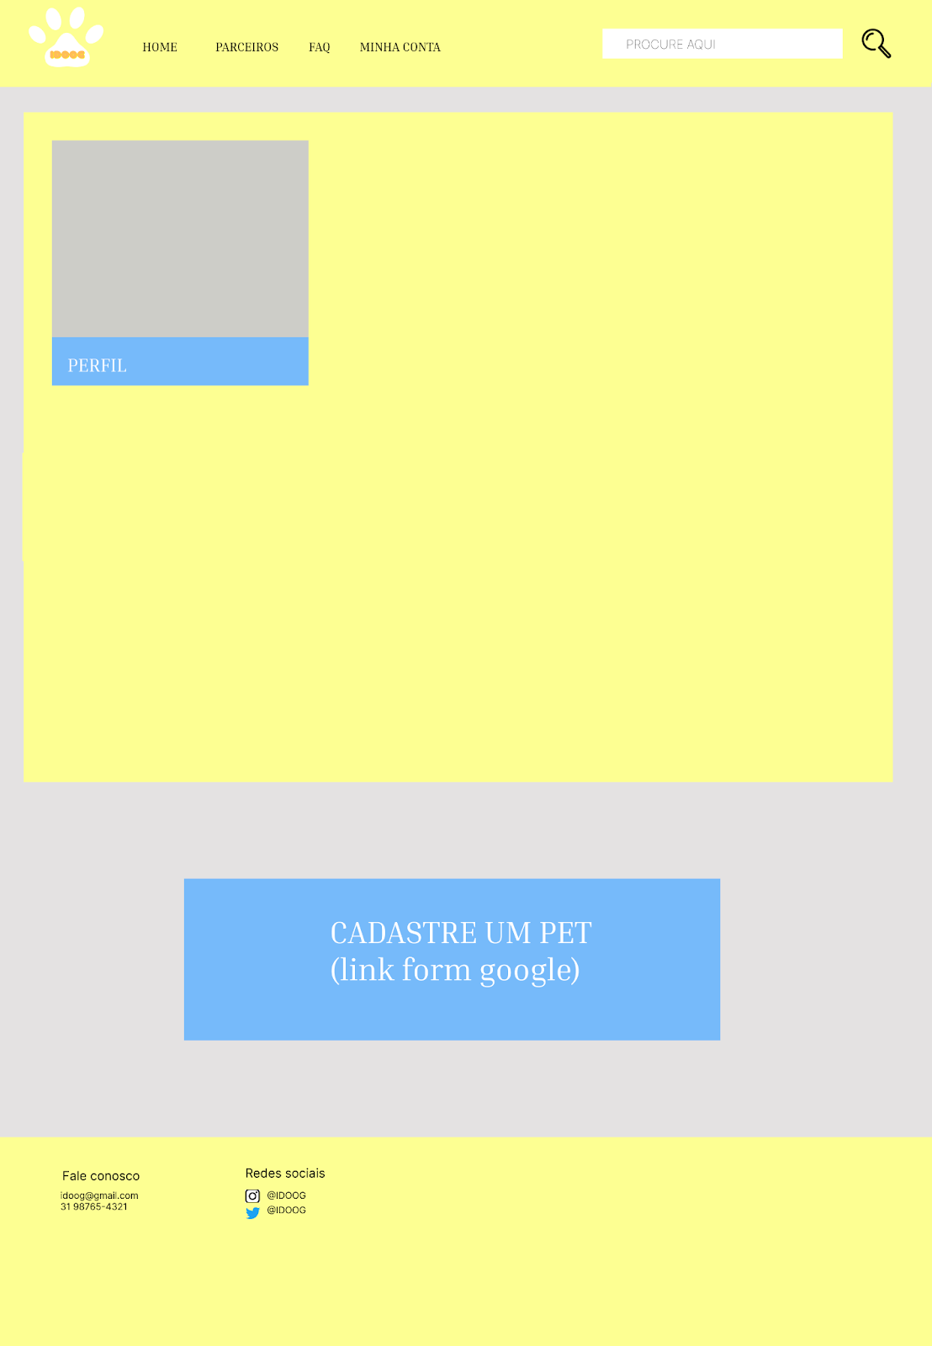
PROJETO DE INTERFACE

Slide 17



Alguma pergunta?
OBRIGADO
MEMBROS
Please keep this slide for attribution

